Slide 1
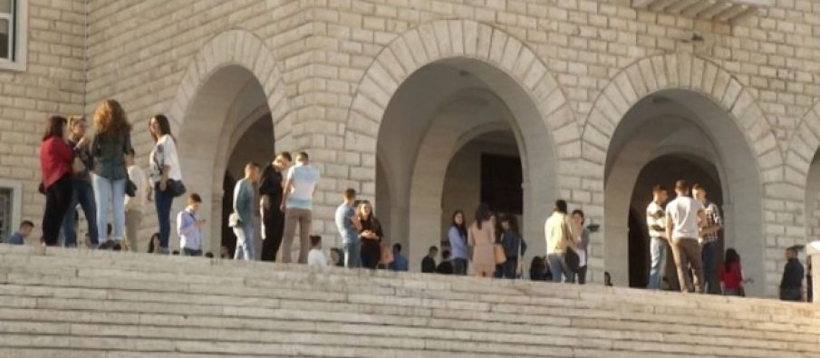
Metodat e diagnostikimit

Slide 2
Metodat e diagnostikimit
CT, SPECT, PET, MRI
Tiranë 2021

Slide 3

Metodat e diagnostikimit
Metodat e diagnostikimit përdoren për përftimin e imazheve mjekësore, të cilat i klasifikojmë:
Imazhe analoge;
Imazhe dixhitale.
Metodat e diagnostikimit që përdoren për ndërtimin e imazhit dixhital, tomografik, janë:
Tomografia e kompjuterizuar (Computed Tomography) ose CT;
Tomografia e një fotoni të vetëm (Single Photon Emission Computed Tomography) ose SPECT;
Tomografia e Pozitronit (Positron Emission Tomography) ose PET;
Rezonanca Magnetike Bërthamore ose MRI;

Slide 4

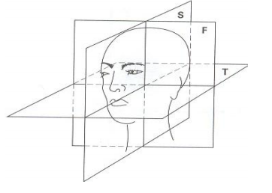
Imazhi tomografik
Qëllimi i ndërtimit të imazhit tomografik konsiston në:
përcaktimin e funksionit f(x,y), që përshkruan tonalitet e ndryshme të ngjyrës gri të pranishme në një plan të veçantë të objektit.
Planet gjeometrike standarte që përdoren në tomografi janë paraqitur në figurë
Planet tomografike.
Plani tërthor (T)
Plani ballor (F)
Plani shigjetor (S)

Slide 5
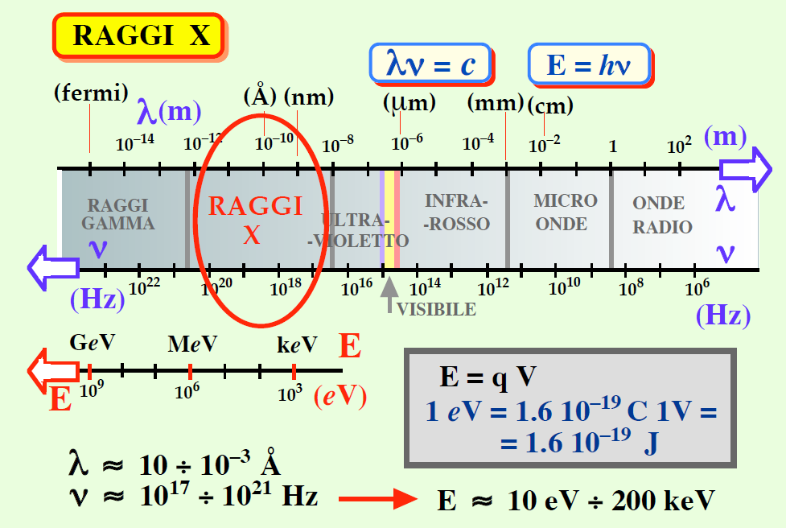
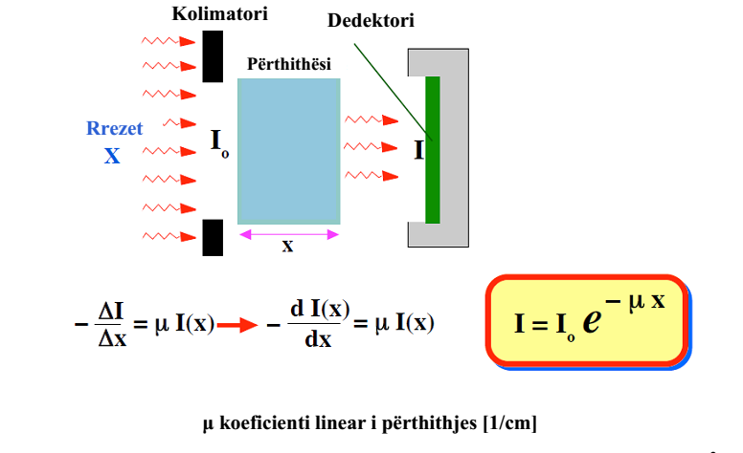
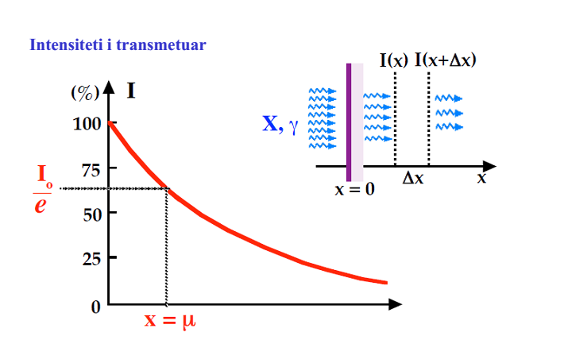
Tomografia Kompjuterike (CT)
Tomografia Kompjuterike (CT) është një teknik radiografike
në të cilën me anë të dobësmit të rrezeve X, përftohen imazhet e seksioneve të trupit (harta e dobësimit të rrezeve X), imazhe të ndërtuara përmes programeve përkatëse të llogaritjeve

Slide 6
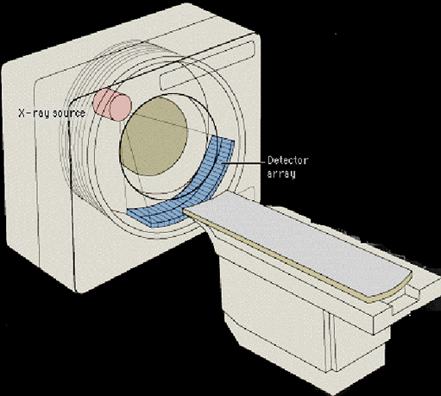
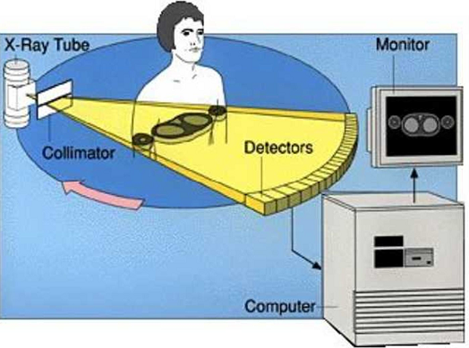
Tomografia Kompjuterike (CT)
Elementet teknologjike kryesore të një pajisjeje CT janë:
tubi i rrezeve monokromatike X, me intensitete të lartë;
dedektori i rrezeve X, kompakt dhe me ndjeshmëri të lartë;
llogaritësi dixhital me saktësi të lartë dhe memorie të mjaftueshme;
sistemi i vizualizimit të imazhit i përshtatur sipas kuptimit klinik (shkallë të grisë)

Slide 7
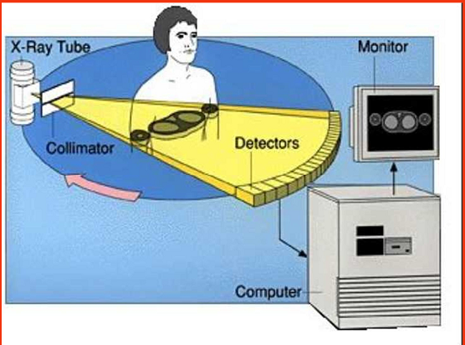
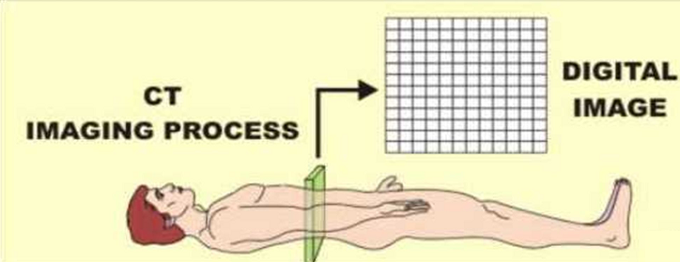
Tomografia Kompjuterike (CT)
Tërësia e matjeve të dobësimit të marra gjatë një lëvizjeje të plotë, paraqet një pamje ose projektim të shtresës së përshkuar.
Një skanim është i përbërë nga një bashkësi shumë pamjesh dhe krijon një Data Set (bazë të dhënash) që do të përdoren për të rindërtuar imazhin.

Slide 8
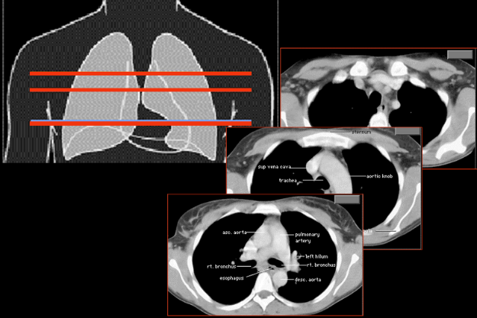
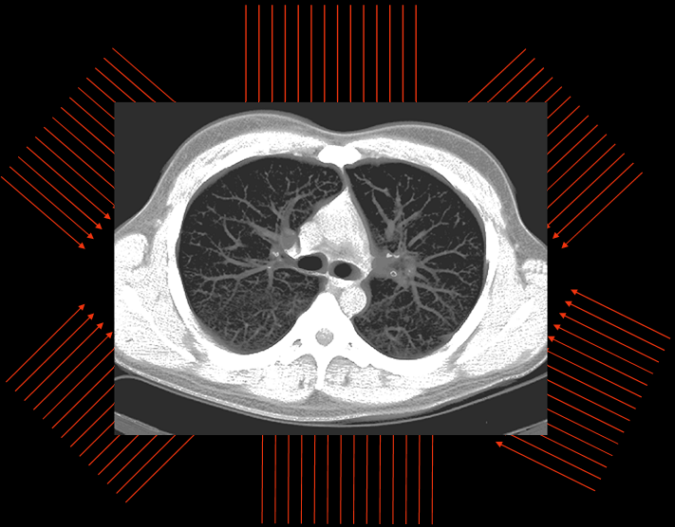
Tomografia Kompjuterike (CT)
Në imazhin CT, që është një imazh dixhital, paraqitet një shtresë e hollë tërthore e trupit, që merret nëpërmjet:
matjes së dobësimit të tufës së rrezeve X që rrotulohet rreth shtresës trupore që studiohet
vlerësimit, nga kompjuteri, i shkallës së dobësimit të sinjalit nga shtresa trupore që ekzaminohet dhe
paraqitja e saj në monitor.
Imazhet e pjesëve të një objekti, ndërtohen duke ndjekur një seri matjesh:
të dobësimit të tufës së rrezeve X, nën kënde të ndryshme, gjatë rrotullimit me 180° përreth objektit.
Imazhi ndërtohet nga matjet e përthithjes në të gjitha drejtimet e programuara.

Slide 9
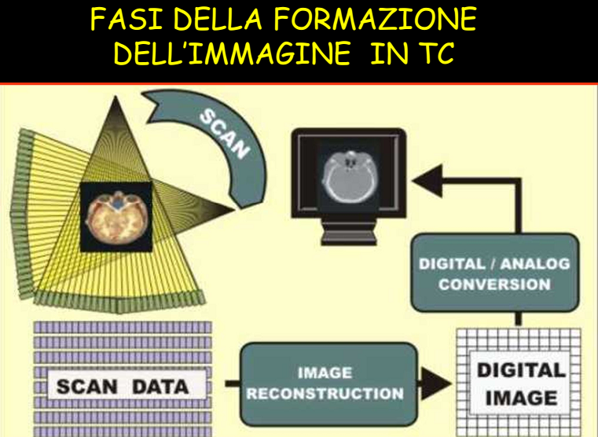
Tomografia Kompjuterike (CT)

Slide 10
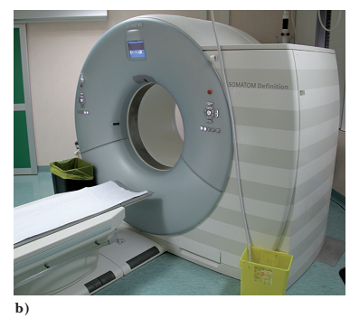
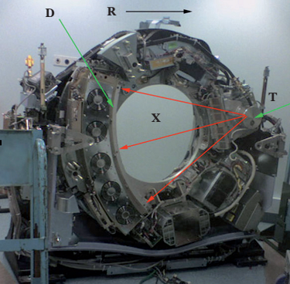
Tomografia Kompjuterike (CT)
(b) Pajisja CT
Kompleksi elektromekanik në brendësi të pajisjses CT, ku tubi i rrezeve X (T) dhe dedektori (D) janë montuar në një strukturë rrotulluese (CT gjenerata e tretë, ku dedektori dhe burimi i rrezeve X (X) janë montuar individualisht / veçmas në një strukturë rrotulluese (gantry) (R)).

Slide 11
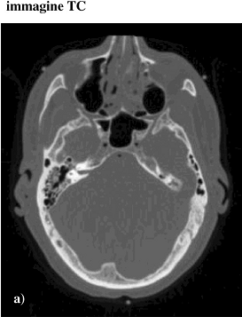
Tomografia Kompjuterike (CT)
Modifikimi i imazhit në ekran është shumë i rëndësishëm për radiologun për të patur mundësi për të marrë maksimumin e informacionit.
Indet me densitet më të lartë paraqiten më të bardhë;
Indet me densitet më të ulët paraqiten me të zezë (si tek filmi fotografik).
Radiologu mundet edhe duke kryer matje sasiore të dobësimit, në një zone të veçantë (që i intereson), mund:
të përcaktojë edhe përmasat lineare të pjesëve të mazhit

Slide 12
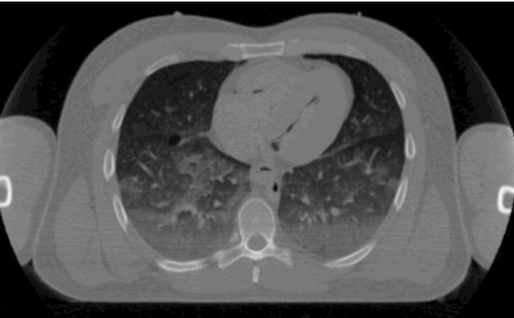
Tomografia Kompjuterike (CT)
CT i pjesës torako – boshtore. Shihet si mushkria (ajri) kanë koeficient përthithjeje të ulët, zemra dhe indet e buta kanë koeficient përthithjeje mesatar dhe indet kockore kanë koeficient përthithjeje më të lartë.

Slide 13
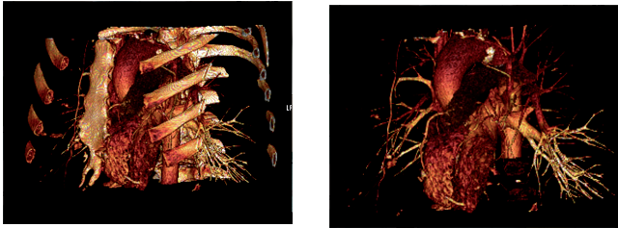
Tomografia Kompjuterike (CT)
Me proceduar me softwar-e plane të seksioneve të ndryshme, mund të përftohen imazhe 3 dimensionale (surface rendering)
Këto ndërtime janë kryer off-line (pas tomografisë) dhe në përgjithësi kërkojnë kohë për të kryer llogaritje të gjata
Me teknikën surface rendering, në të majtë është rindërtuar torake (trake) dhe në të djathtë zemra dhe enët polmonare

Slide 14

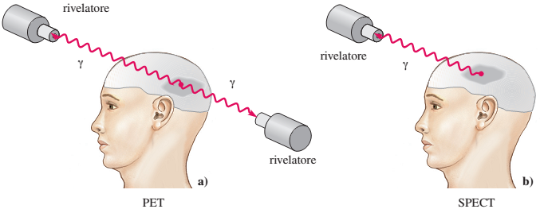
Tomografia e Emetimit të Pozitroneve PET
Tomografia e një fotoni të vetëm (SPECT)
Tomografia e një fotoni të vetëm ose SPECT , e emetimit të pozitroneve PET :
bazohet në hetimet “in vivo” dhe në formimin e imazheve relative, nga rrezatimi (i përbërë nga pozitrone ose fotonet γ) të lëshuara nga lënda radioaktove, të induktuara si elemente gjurmuese në sistemin fiziologjik në studim;

Slide 15
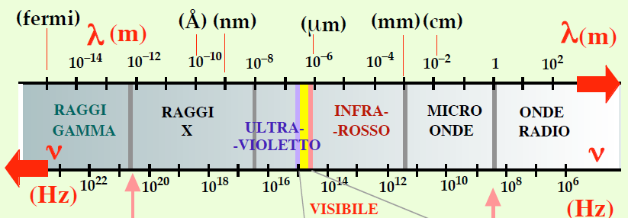
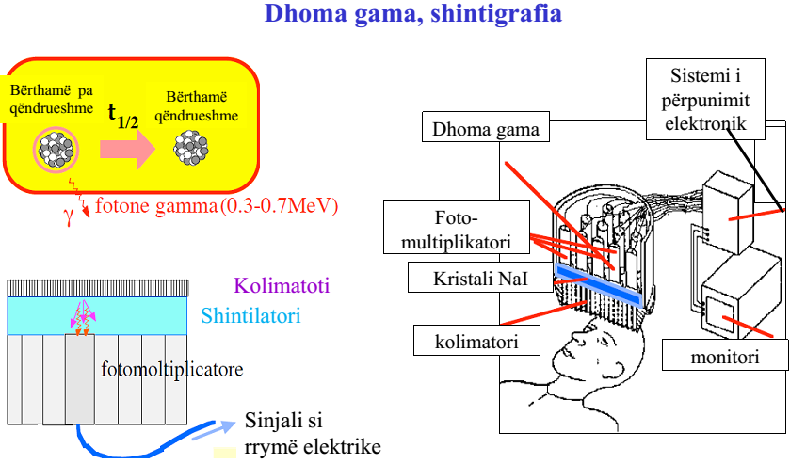
Tomografia e një fotoni të vetëm (SPECT)

Slide 16
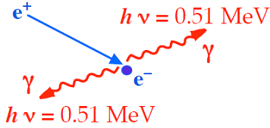
Tomografia e Emetimit të Pozitroneve PET
(β⁺ pozitronik)
Anhilimi i pozitronit (fituar nga zbërthimi β⁺ i një radiobërthame) me një elektron atomik shoqërohet me lindjen e dy fotoneve γ, që përhapen në kahe të kundërta dhe zotërojnë / fitojnë energji të njëjtë. Në të vërtetë secili foton zotëron energjinë 0.511 MeV, që i korrespondon masës së elektronit të konvertuar në energji sipas relacionit E = m∙c²

Slide 17
Tomografia e Emetimit të Pozitroneve PET
Tomografia e një fotoni të vetëm (SPECT)
Parimi i kapjes së rrezatimit të lëshuar nga radiobërthamat në PET (a) dhe në SPECT (b). Tek PET kolimimi elektronik kryhet duke imponuar dy sinjale tek dy marrësit. Tek SPECT përdoret një kolimator i përbërë nga një ekran plumbi që lejon të kapen fotonet e ardhur vetëm nga një drejtim.

Slide 18
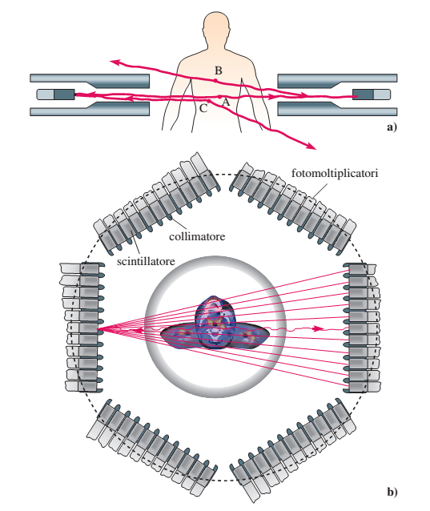
Tomografia e Emetimit të Pozitroneve PET
Pamje ballore (a) dhe nga lart (b) e një pajisje PET “total body”, ku grupi i dedektorëve që dedektojnë njëkohësisht janë vendosur në planin e një strukture hekzagonale në brendësi të trupit. Në (a) fotonet në B e C nuk kanë kolinear e për rrjedhojë nuk numërohen / llogariten nga pajisja, ndërsa fotonet në A janë kolinear dhe shndërrohen në sinjal tek pajisja

Slide 19
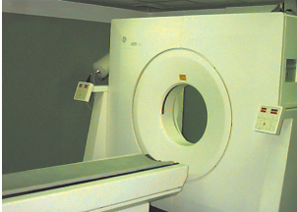
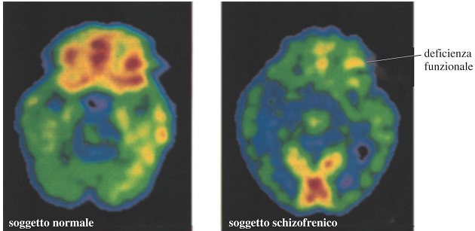
Tomografia e Emetimit të Pozitroneve PET
Fotografia e një pajisje PET. Në brendësi të dritares së errët janë vendosur gjithë dedektorët
Imazh PET e një pjese të kafkës,

Slide 20

Rezonanca Magnetike Bërthamore (MRI)
Rezonanca Magnetike Bërthamore (MRI) është një tip i rëndësishëm i spektroskopisë, në të cilën:
valët elektromagnetike që bashkëveprojnë me materien janë valë të radios të frekuencës së ulët (10 – 100 MHz) dhe rrjedhimisht me energji të ulët;
si tek çdo tip të spektroskopisë, është një proces mikroskopik i përthithjes dhe i emetimit të fotonit me energji h∙f nga pjesë të nivelit energjitik të kuantifikuar, të pranishme në materie.
Bërthamat me interes më të madhe në tomografinë e RM janë:
protonet, që ndodhen në atomet e hidrogjenit,
të pranishme në të gjitha përbërjet kimike që përbëjnë indet e butë dhe lëngjet në trupin e njeriut.
Për protonet frekuenca e rezonancës është 42,6 MHz për çdo tesla të fushës magnetike të zbatura (1 tesla = 10⁴ gauss).

Slide 21
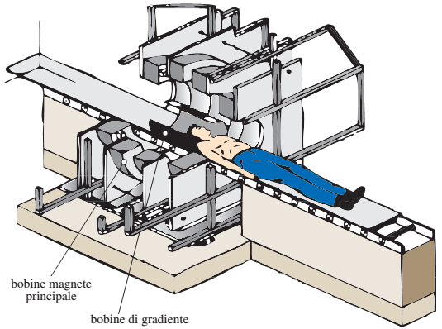
Rezonanca Magnetike Bërthamore (MRI)
Pjesët kryesore të një tomografie MRI
një magnet
që të formojë një fushë magnetike të njëtrajtshme rreth 0.1 – 0.5 tesla.
solenoid adizional
që shërben për të krijuar gradientin e fushës magnetike përgjatë tre boshteve përpendikulare (x, y, z);
bobina
nga e cila dërgohen frekuencat dhe që shërbejnë edhe të kapur / mbledhur sinjalet spektroskopike, gjithmonë të radiofrekuencës, të përgjigjes së materialit. Këto bobina janë të lidhura me gjeneratorët e valëve të radios dhe të marrësit nëpërmjet gjithë instrumenteve relative elektronike.
kompjuteri, që shërben për të:
    pilotuar studimin, duke lejuar të ndryshojnë kushtet e rrezatimit;
    proçesuar sinjalet relative të projeksioneve të ndryshme;
    paraqitur në monitor imazhin.

Slide 22
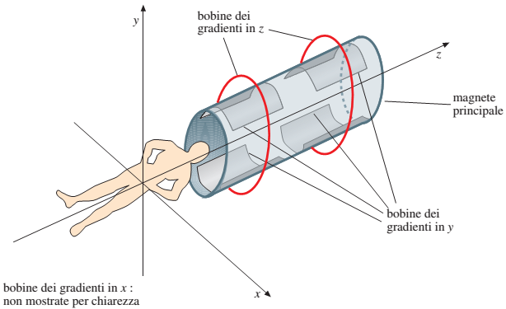
Pjesët kryesore të një tomografie MRI
Pozicionet e bobinës të magnetike kryesor, të bobinës së gradientit në z dhe y (fusha magnetike është pingule me bobbinën). Për të mos krijuar konfuzion në vizatim janë hequr bobinat e gradientit sipas x.

Slide 23
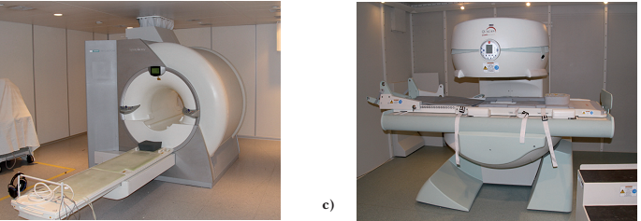
Rezonanca Magnetike Bërthamore (MRI)
Pajisja MRI
(b) Pajisja MRI (c) Pajisja MRI me solenoid të hapur. Pajisja mund të rrotullohet në pozicionin vertikal

Slide 24
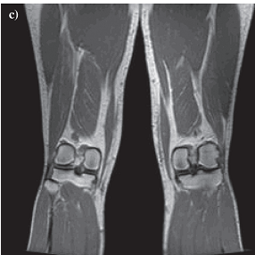
Rezonanca Magnetike Bërthamore (MRI)
Imazhet paraqesin:
një seksion dypërmasor të trupit të njeriut.
Pozicionet e seksionit mund të ndryshojnë në mënyrë që të përftohet informacion mbi të gjithë vëllimin.
Imazhe ballore të MRI. Tek (c) është paraqitur një seksion seksion i gjymtyrëve të poshtme (e përqëndruar tek gjuri)

